Slide 1
Thứ hai ngày 10 tháng 5 năm 2021
Toán
Bài 39: Ôn tập các số và phép tính trong phạm vi 100 ( Tiết 2)
I. Mục tiêu:
- Ôn tập và củng cố kiến thức về số và chữ số trong phạm vi 100 (số có hai chữ số); về đọc, viết số, cấu tạo, phân tích số, xếp thứ tự.
Phát triển năng lực giải quyết vấn đề qua việc giải các bài toán thực tế, phát triển trí tưởng tượng, tư duy lôgic qua bài toán vui, trò chơi, năng lực mô hình hóa, giao tiếp (qua việc áp dụng quy tắc tính, diễn đạt,…)
- Góp phần hình thành cho học sinh phẩm chất trách nhiệm.

Slide 2

Thứ hai ngày 10 tháng 5 năm 2021
Toán
Bài 39: Ôn tập các số và phép tính trong phạm vi 100 ( Tiết 2)
KHỞI ĐỘNG
Chúng mình cùng nhau hát bài “Nắng sớm” nhé!

Slide 3
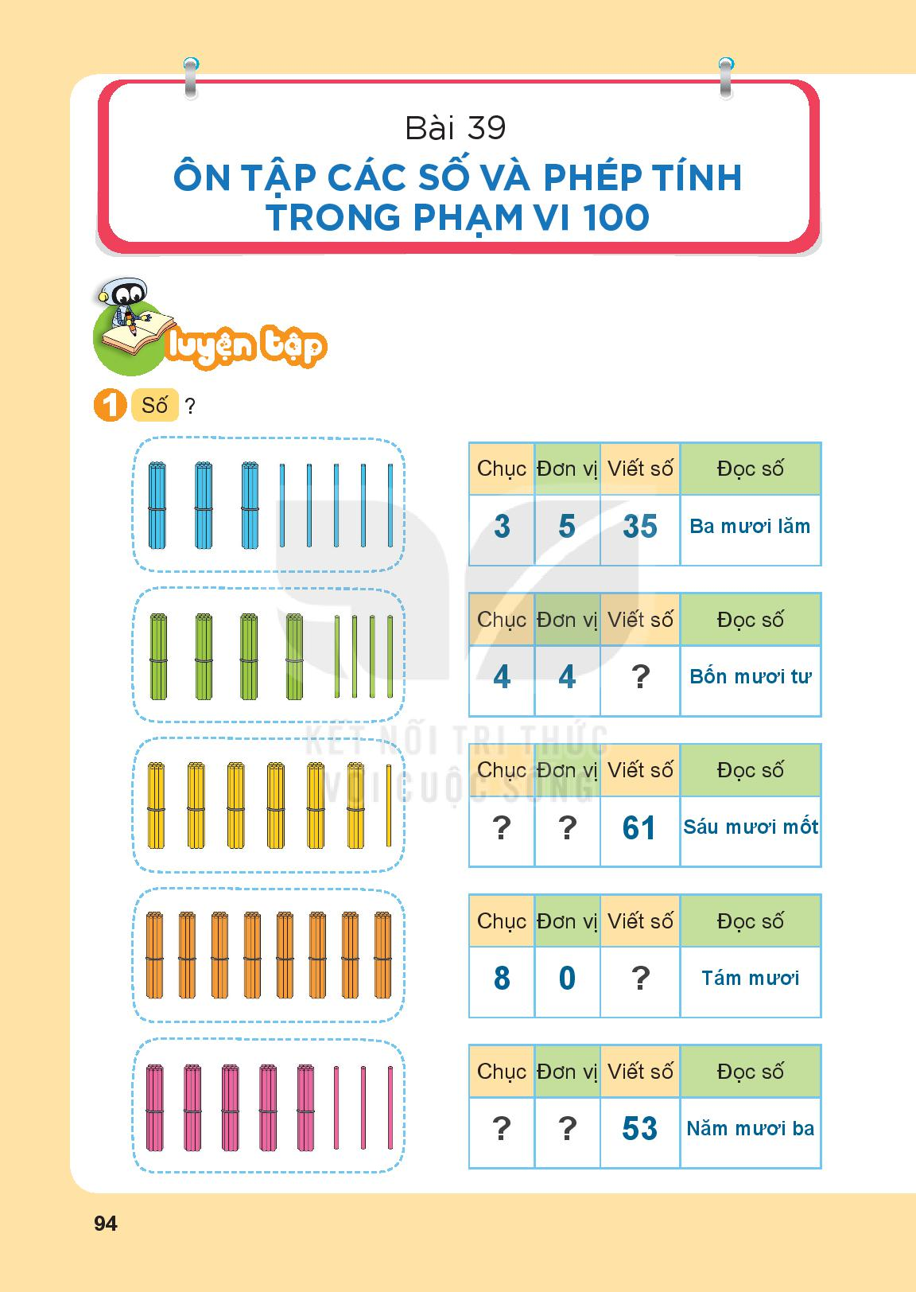
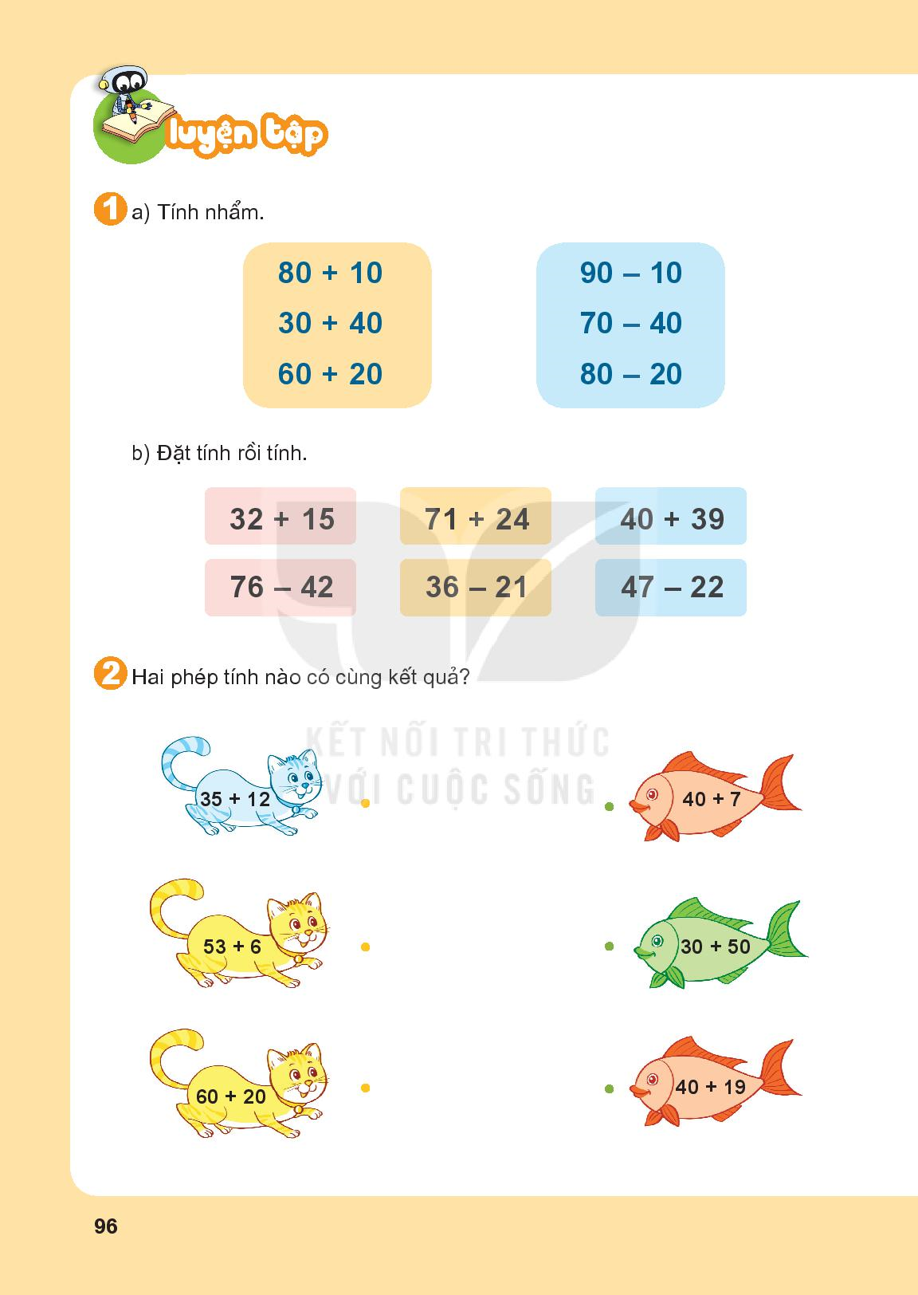
Thứ hai ngày 10 tháng 5 năm 2021
Toán
Bài 39: Ôn tập các số và phép tính trong phạm vi 100 ( Tiết 2)

Slide 4
Thứ hai ngày 10 tháng 5 năm 2021
Toán
Bài 39: Ôn tập các số và phép tính trong phạm vi 100 ( Tiết 2)
30 + 40 =
60 + 20 =
80 + 10 =
90
90 – 10 =
70 – 40 =
80 – 20 =
80
70
30
80
60

Slide 5
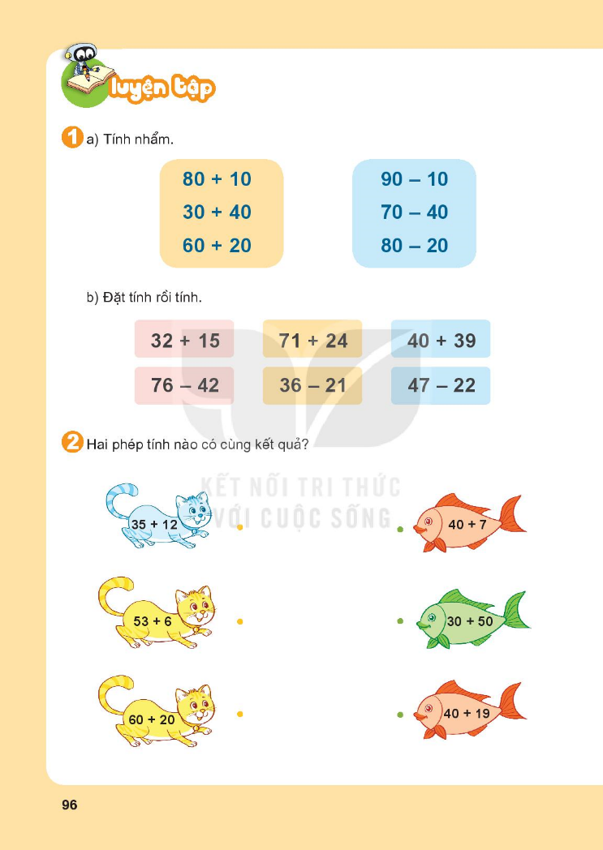
Thứ hai ngày 10 tháng 5 năm 2021
Toán
Bài 39: Ôn tập các số và phép tính trong phạm vi 100 ( Tiết 2)

Slide 6
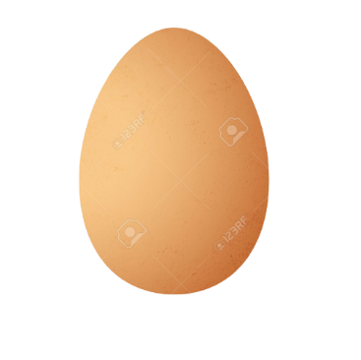

b, Đặt tính rồi tính:
32
15
71
24
40
39
+
+
+
9
9
7
4
5
7
76
42
36
21
47
22
-
-
-
2
3
1
5
4
5

Slide 7
Thứ hai ngày 10 tháng 5 năm 2021
Toán
Bài 39: Ôn tập các số và phép tính trong phạm vi 100 ( Tiết 2)

Slide 8
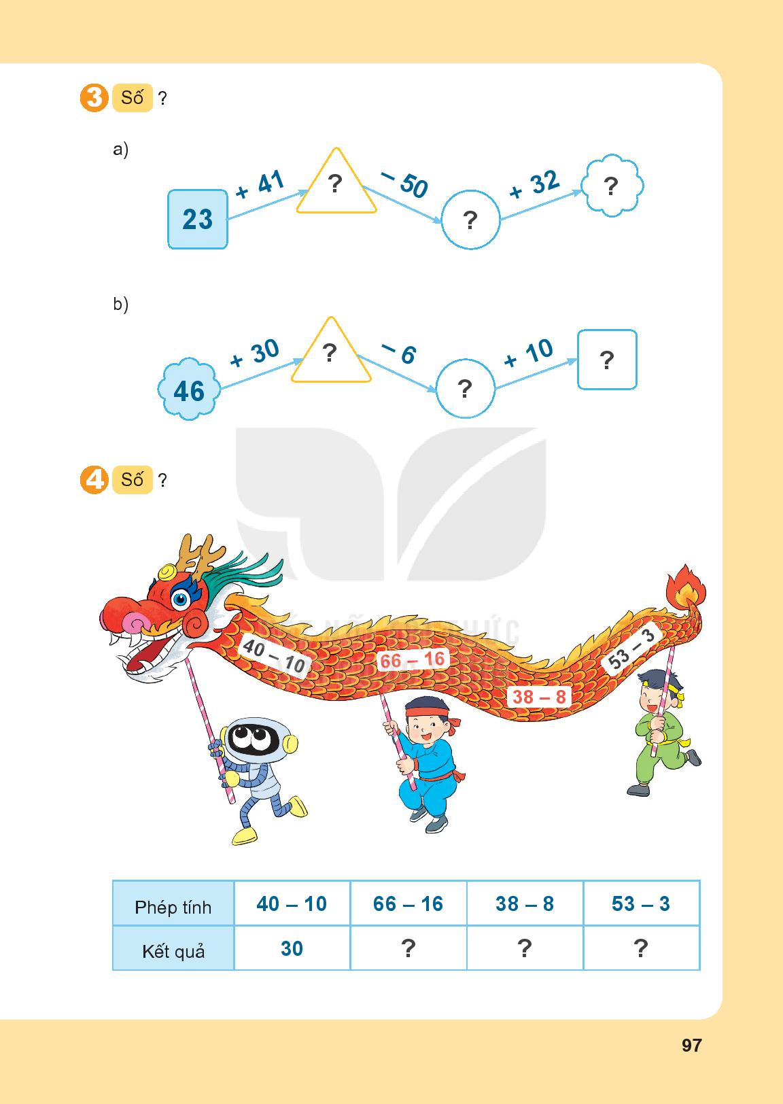
Thứ hai ngày 10 tháng 5 năm 2021
Toán
Bài 39: Ôn tập các số và phép tính trong phạm vi 100 ( Tiết 2)
a)
64
46
14

Slide 9
Thứ hai ngày 10 tháng 5 năm 2021
Toán
Bài 39: Ôn tập các số và phép tính trong phạm vi 100 ( Tiết 2)
b)
80
76
70

Slide 10
Thứ hai ngày 10 tháng 5 năm 2021
Toán
Bài 39: Ôn tập các số và phép tính trong phạm vi 100 ( Tiết 2)
VẬN DỤNG
50
30
50

